Slide 1
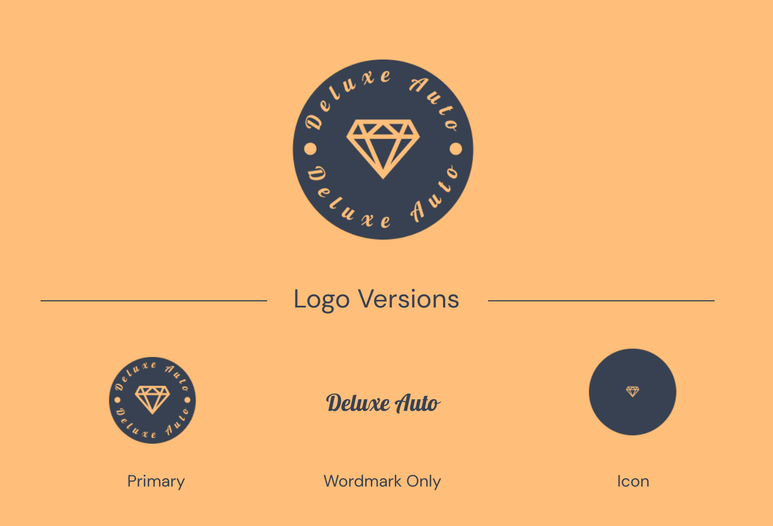

Slide 2
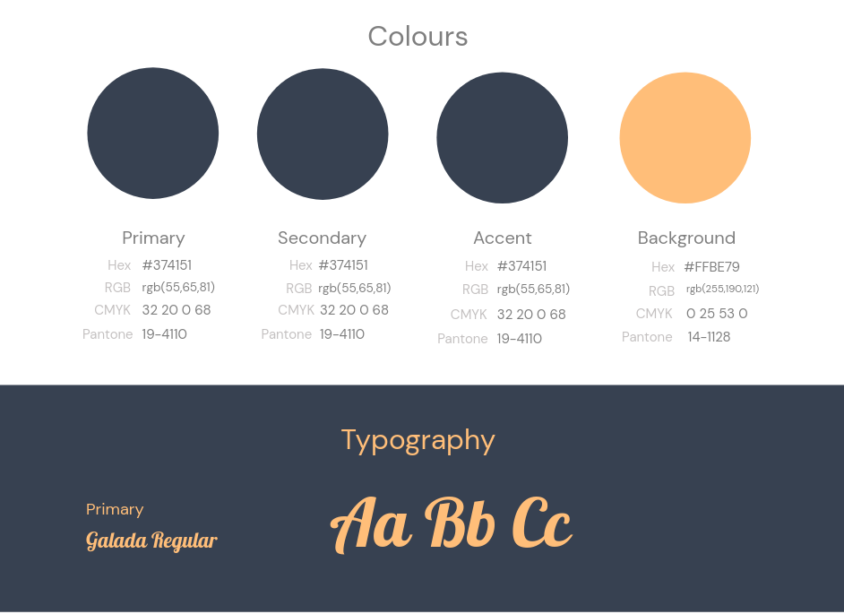

Slide 3
Objectivos do website:
Representar a imagem de um stand de venda de automóveis de luxo
Promover a “presença” online do stand nesse mercado como marca de referência
Apresentar o stock de automóveis e serviços prestados por excelência do stand
ESTRATÉGIA
Público-alvo:
20-64 anos, mínimo dois anos de experiência de condução
Elevado poder de compra e estatuto social
Amantes de condução desportiva

Slide 4
Estratégia de conteúdos:
Logotipo:
Forma circular semelhante a brasão de família ilustre
Figura diamante = requinte, exuberância
Cores (púrpura escurecido e dourado) = excentricidade, luxo, paixão (compra passional)
Âmbito
Corpo do website (wireframe na pág. seguinte):
Secção Hero com foco nos veículos, a ocupar todo o viewport (foco no produto) e slogan apelativo, emotivo, estimulante para os visitantes (compra passional)
Cores (púrpura escurecido e dourado) = excentricidade, luxo, paixão (compra passional)
Simples e de fácil utilização (visitante não quer perder tempo no site, valoriza sim os veículos e a experiência com os mesmos)
Secção “Testemunhos” para criar confiança no visitante, dar ênfase ao serviço por excelência prestado pelo stand
Rodapé organizado com acesso rápido à informação mais importante, para comodidade do cliente; destaque subtil no link do “livro de reclamações”, para demonstrar ao visitante preocupação com a atenção ao cliente e a propostas de melhorías

Slide 5
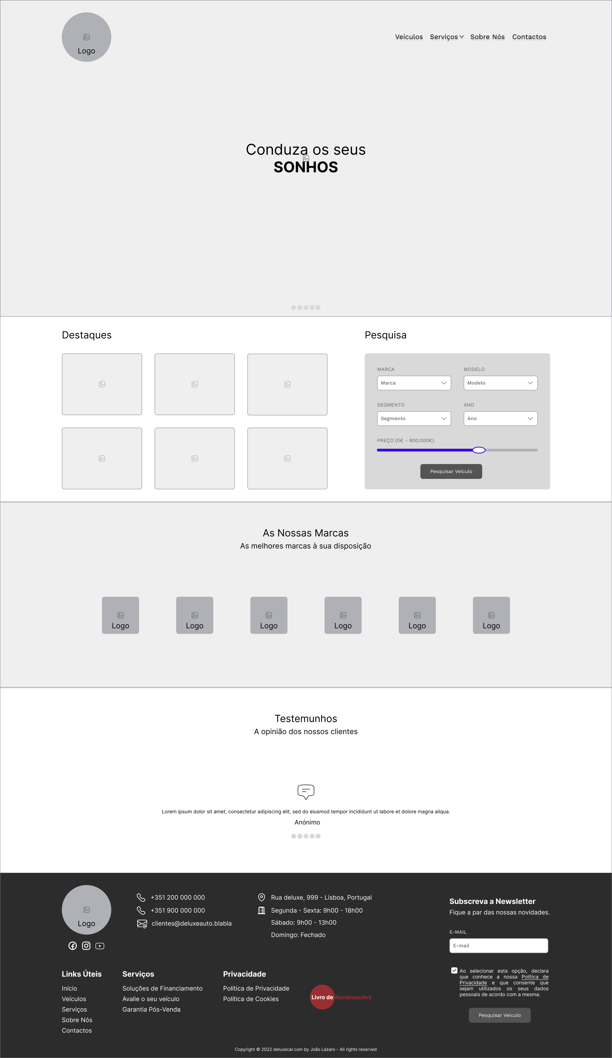
Wireframe
(Full)

Slide 6
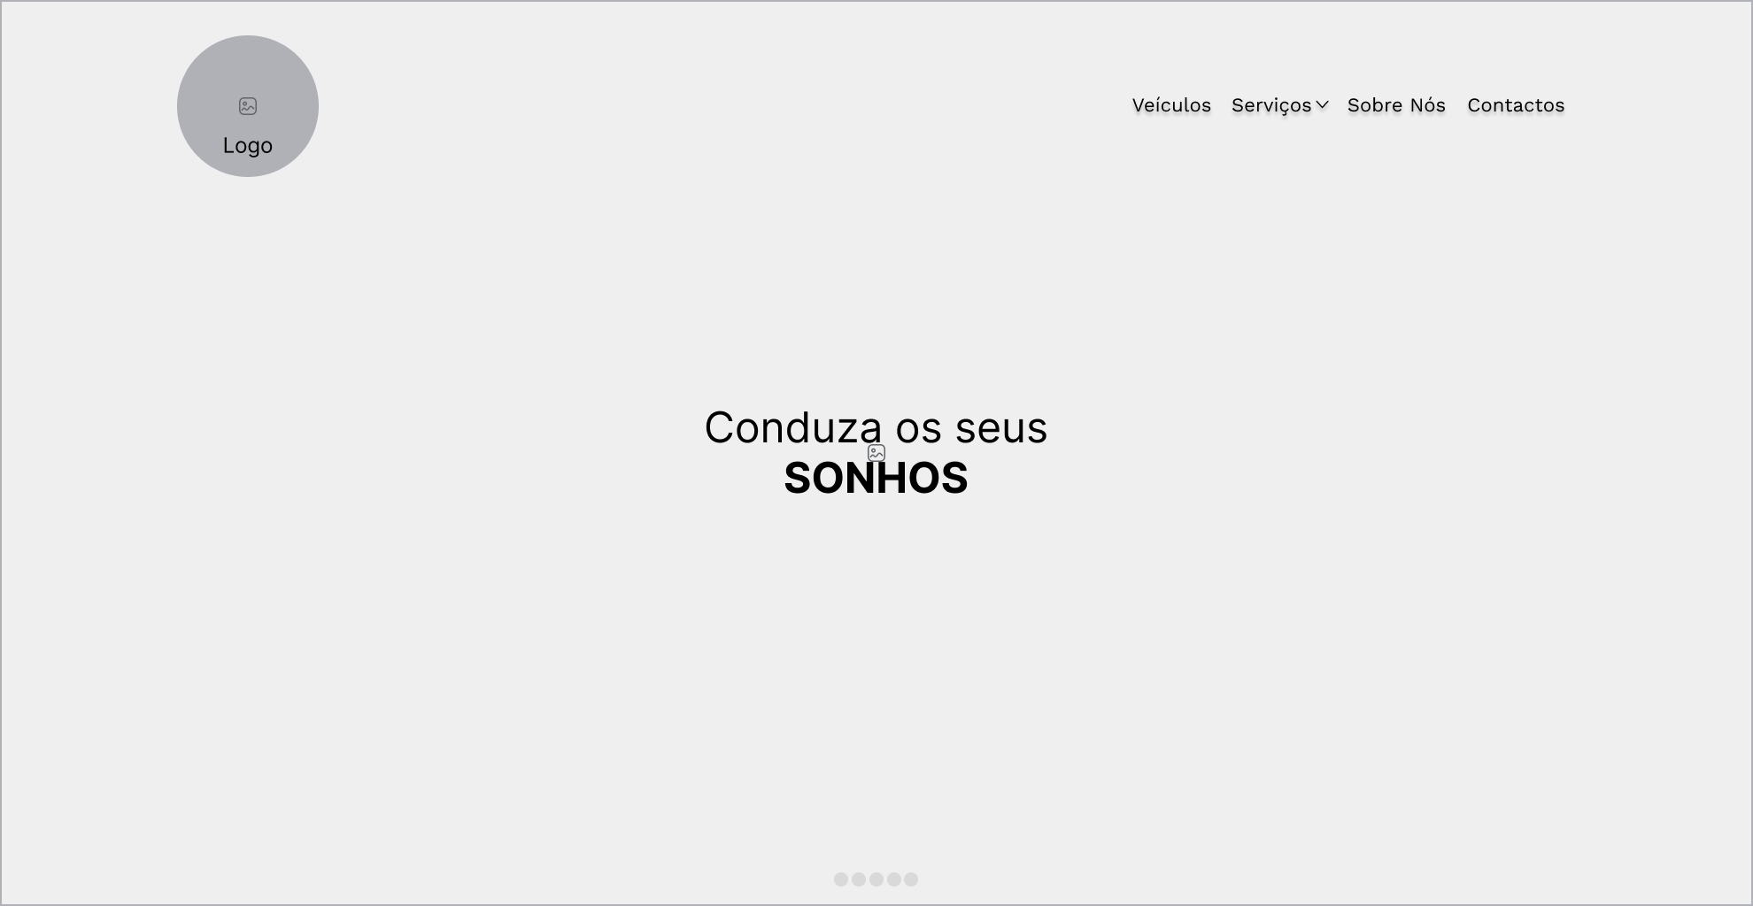
Wireframe
Hero Section

Slide 7
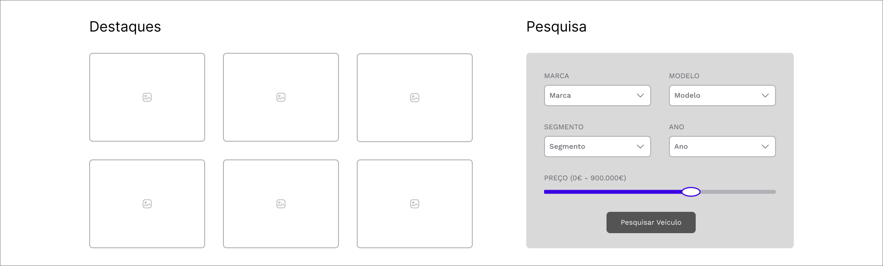
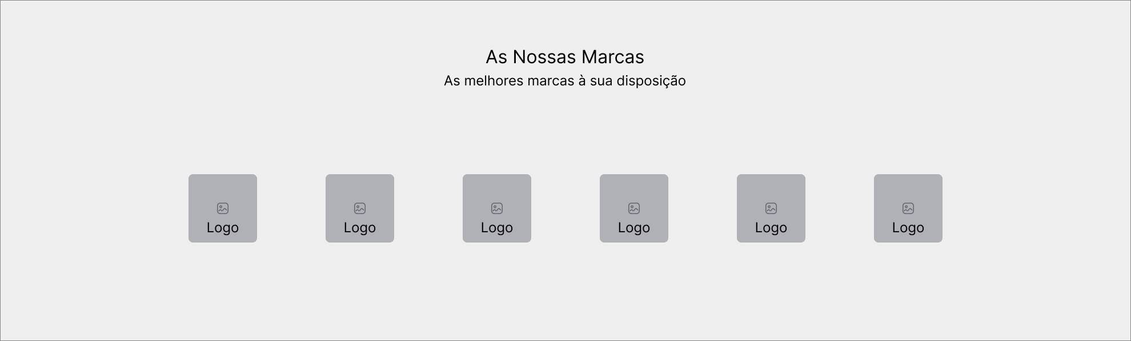
Wireframe
Destaques + Marcas

Slide 8

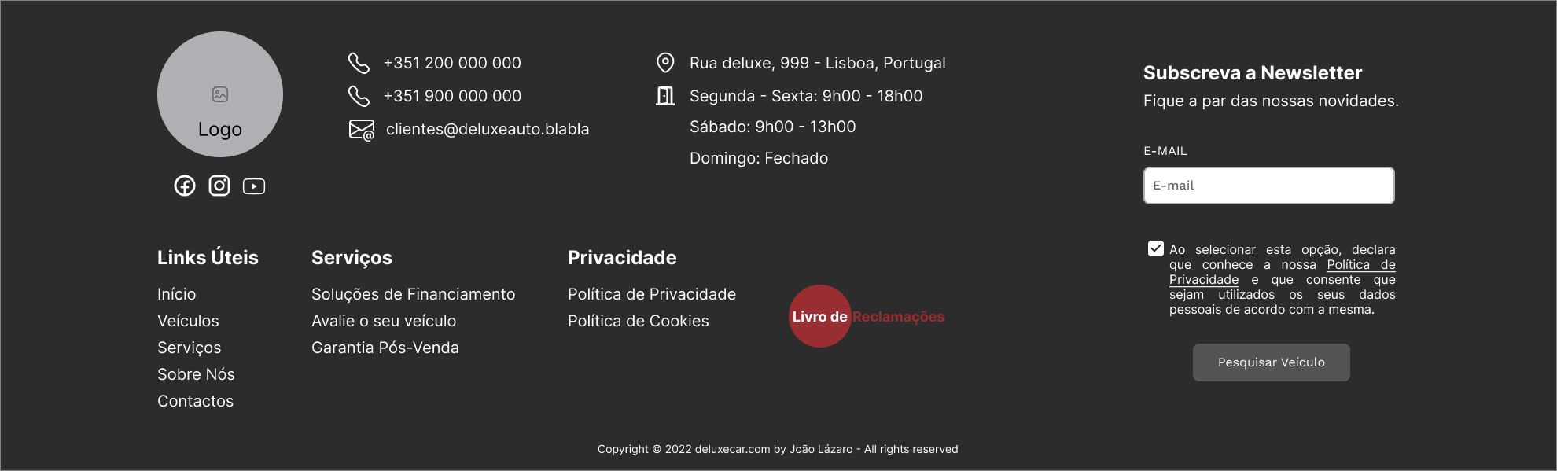
Testemunhos + Rodapé
Wireframe

Slide 9
Arquitectura da informação:
Home Page
Veículos
Serviços
Sobre Nós
Contactos
ESTRUTURA
Soluções de Financiamento
Avalie o seu veículo
Garantia Pós-Venda

